Slide 1
組合語言與系統程式
HW2#PROCEDURE
2017/03/23

Slide 2
HW#2: PROCEDURE
Initialize ChStrs with #, blank-pattern for the last digit of your student id. 用學號最後一碼初始化ChStrs變數(詳見第4頁)
A procedure: Convert blank to 0 and # to 1 for each byte in ChStrs to the corresponding bit in BitStrs. 寫一個procedure，將ChStrs中的字元轉換為0-1 bit(空白轉換為0，#號為1)，存入到BitStrs變數。
A do loop which calls the converting procedure 8 times to convert the 8 char strings to the 8 bit string. 使用Loop指令，呼叫前一項的procedure八次。
Print the converted result BitStrs to the screen. 印出轉換過後的結果至螢幕上

Slide 3
DECLARE
ChStrs BYTE "…"
BYTE "…"
BYTE "…"
BYTE "…"
BYTE "…"
BYTE "…"
BYTE "…"
BYTE "…“
BitStrs BYTE 8 dup(?)
※紅色部分不能變動
※ChStr初始值見下頁

Slide 4
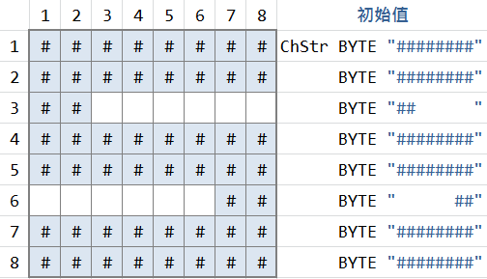
INITIALIZE CHSTRS
學號最後一碼 (ex: 103525005)
  註：自己學號的數字圖形可自由設計，只要讓人看得出是數字即可。

Slide 5
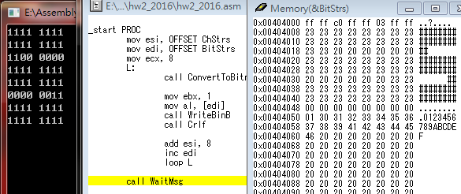
RESULT
BitStr
; Your Code
ChStr

Slide 6
程式碼框架(參考)
.data
//宣告BitStr跟ChStr變數
.code
change PROC
//裡面作ChStr的轉換
RET
change ENDP
main PROC
MOV CX,8
L1:
CALL change
LOOP L1
main ENDP

Slide 7
IRVINE32.INC
Procedure用法：
  上課講義 chapt_05.pptx
作業相關指令：
  WriteChar – 印出一個ASCii字元
  WriteBinB – 以Binary方式印出Integer
  Crlf – 換行
  WaitMsg – 程式等待使用者輸入按下按鍵
  其他指令也可以使用
Notes:
課本Ch 5.3
WriteBinB - http://programming.msjc.edu/asm/help/source/irvinelib/writebinb.htm

Slide 8
作業繳交
個人作業：每人繳交一份
LMS：http://lms.ncu.edu.tw/
  組合語言與系統程式>我的作業>HW#2:Procedure
作業繳交期限：
  04/06(四) 22:00
  補交期限最晚至04/08(日) 24:00，分數打折

Slide 9
上傳檔案
請將要求檔案包成壓縮檔，並遵照以下格式：
  要求檔案：
    程式碼 *.asm
    報告 *.doc | *.pdf
    編譯文件 *.bat | *.sln
    執行檔 *.exe
  壓縮檔或資料夾以自己的學號命名，並在後面加上版本號。
  ex. 103525005_1.zip

Slide 10
給分標準
得分 | 要求
A | 四個檔案皆有繳交 報告 結果截圖及程式碼解釋 程式 結果正確且演算法正確、程式沒有寫死 按照Coding Standard
B | 少交檔案 得分「A」缺少一項以上的內容， 若只有一項，視報告內容決定得分
C | 沒交程式碼或報告 心得寫得讓助教覺得給B會對不起其他同學

Slide 11
報告要求
標題與作者(班級、學號、姓名)
程式碼說明或註解
完成的程式畫面截圖
作業心得或任何課堂上的事情100字以上

Slide 12
作業規則與注意事項
程式不能寫死
  務必使用到所有題目中要求的變數，並保證在設置不同參數時依然有正確結果。
  以此次作業為例，助教會更改你的ChStrs來驗證圖形繪製沒有問題。
有交就有分
  4個檔案不管完成度皆有分數，但不要交錯檔案。(ex: bat檔交成gowindbg.bat)

Slide 13
HW1 給分標準說明、範例
程式執行沒問題，報告看得出程式思考邏輯及執行結果、心得，基本上就會有A
有同學反應做報告截圖浪費了太多時間。
  作業中，只要能夠用任何行式表現出程式的邏輯與結果，就可以拿到分數
  不需要step by step 的截圖，因為助教也只會掃過去看看邏輯有沒有錯……
  能用文字描述出程式邏輯，搭配幾張圖片輔助說明，報告應該不會超過3頁

Slide 14
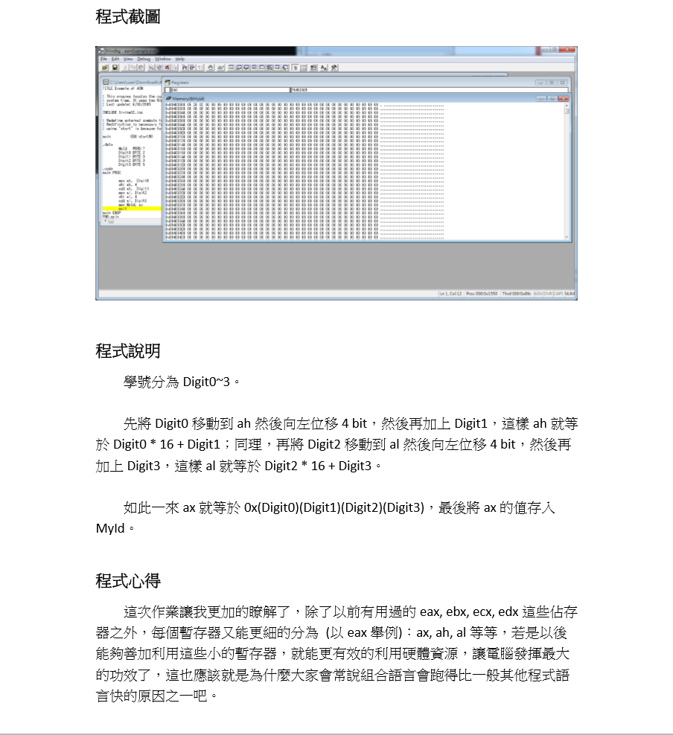

A EXAMPLE

Slide 15
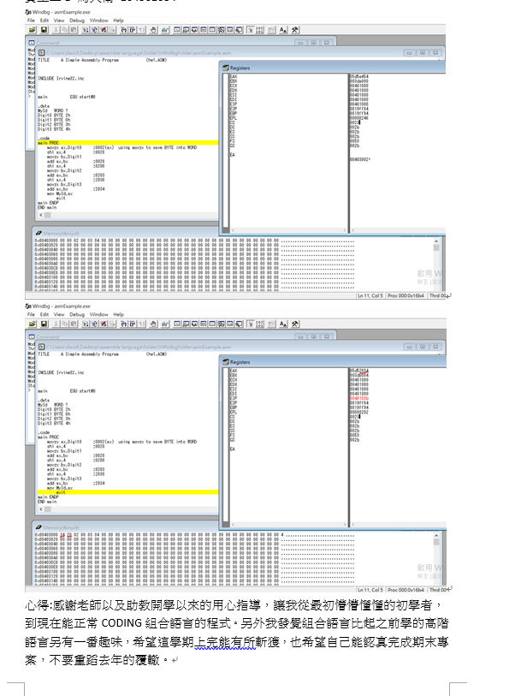
B EXAMPLE

Slide 16
OTHER..
沒交報告就是C…
沒交報告又沒有註解D
執行檔、bat檔、原始檔少一項B

